Slide 1
Parte 2

Slide 2
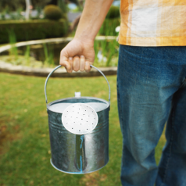
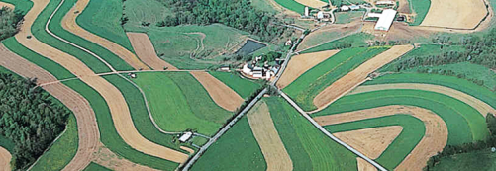
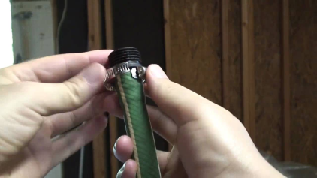
¿Cuál de las siguientes conservaría agua?
Usar lavavajillas/lavaplatos
Regar tu césped al mediodía
Arar en curvas de nivel
Reparar una manguera agujerada
C y D

Slide 3
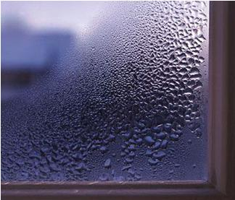
¿Cómo se llama el proceso de la foto?

Slide 4
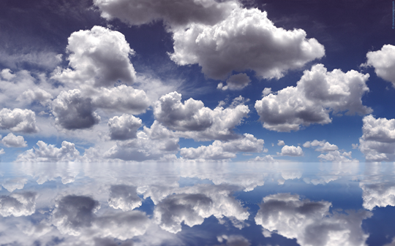
Las nubes están formadas por:

Slide 5
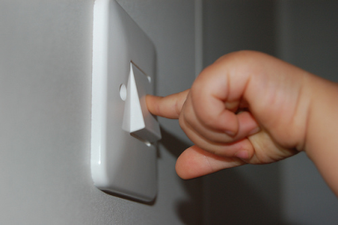
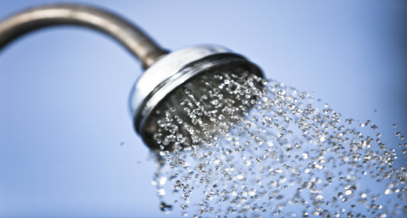
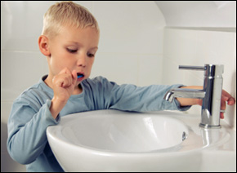
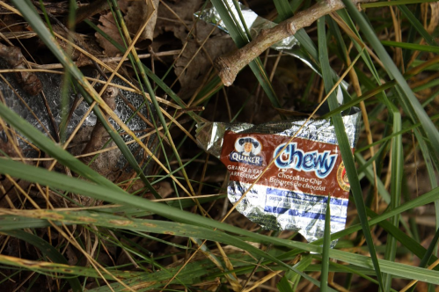
¿Cuál de éstas NO es una manera de cuidar las reservas de agua en la Tierra?
Apagar las luces cuando sales de tu habitación/cuarto
Tomar una ducha corta
Cerrar el grifo mientras te lavas los dientes
Lanzar tu envoltorio de dulces en el lago

Slide 6
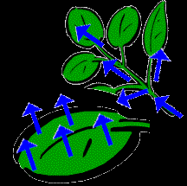
¿Cómo se llama el proceso de la foto?

Slide 7
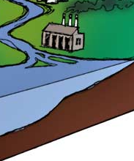
¿Cuál sería el impacto negativo de contruir una fábrica química junto a una cuenca?
Más trabajos
b) Los químicos son creados para prevenir que la
la maleza los absorba.
c) Bríndaria mas dinero a la comunidad
d) Los vertidos contaminarían las reservas de agua
comunitarias

Slide 8
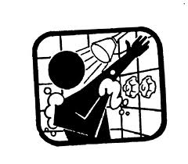
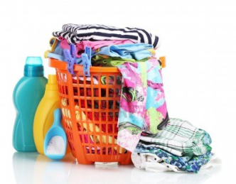
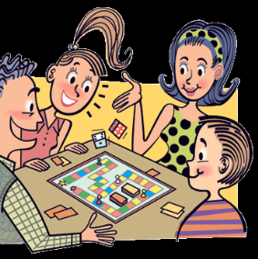
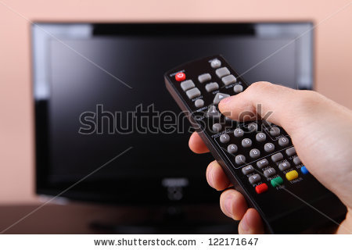
¿Cuál de las siguientes actividades NO requiere el uso de agua por la gente que vive en tu casa?
Tomar un baño
Lavar la ropa
Jugando un juego de mesa
Encender la tele

Slide 9
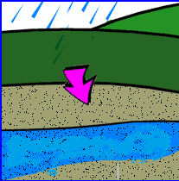
¿Cómo se llama el proceso de la foto?

Slide 10
¿Cómo se dice “Run-off” en español?

Slide 11
¿De dónde obtiene el agua de un lago más energía para evaporarse?
De las plantas que viven en el lago
Del torrente/arroyo que entra en el lago
Los manantiales fríos debajo del suelo
El sol que calienta el lago

